Slide 1
Learning Transferable Visual Models From Natural Language Supervision ICML 2021
Notes:
从自然语言监督学习可迁移视觉模型

Slide 2
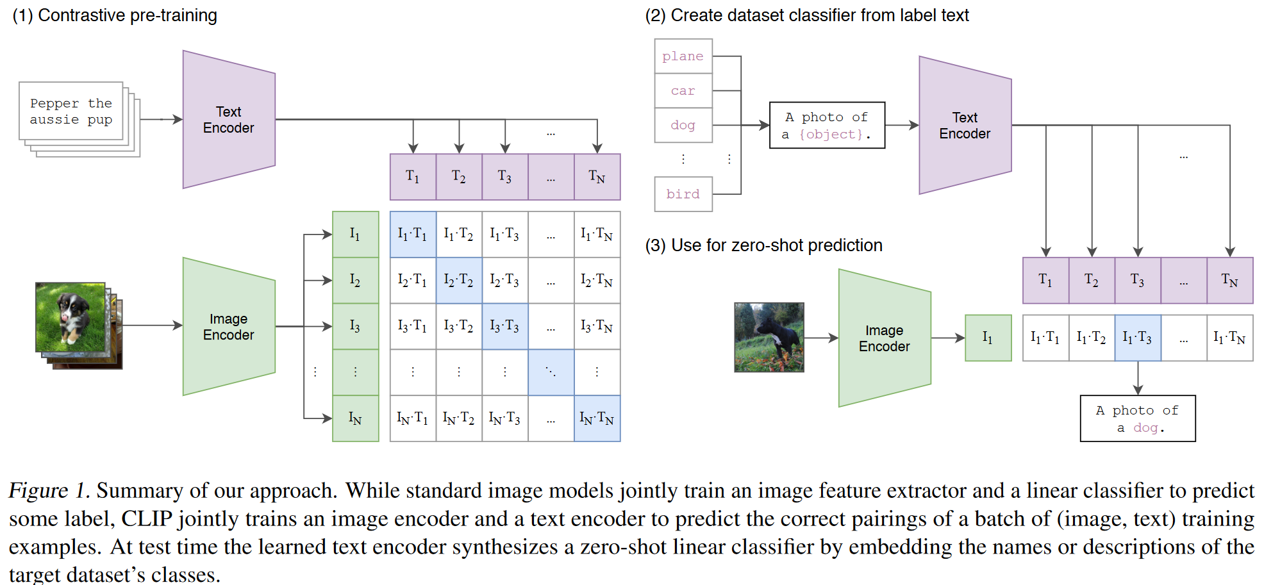
CLIP
Notes:
Contrastive Language-Image Pre-training

Slide 3
LANGUAGE-DRIVEN SEMANTIC SEGMENTATION ICLR 2022
Notes:
语言驱动的语义分割

Slide 4
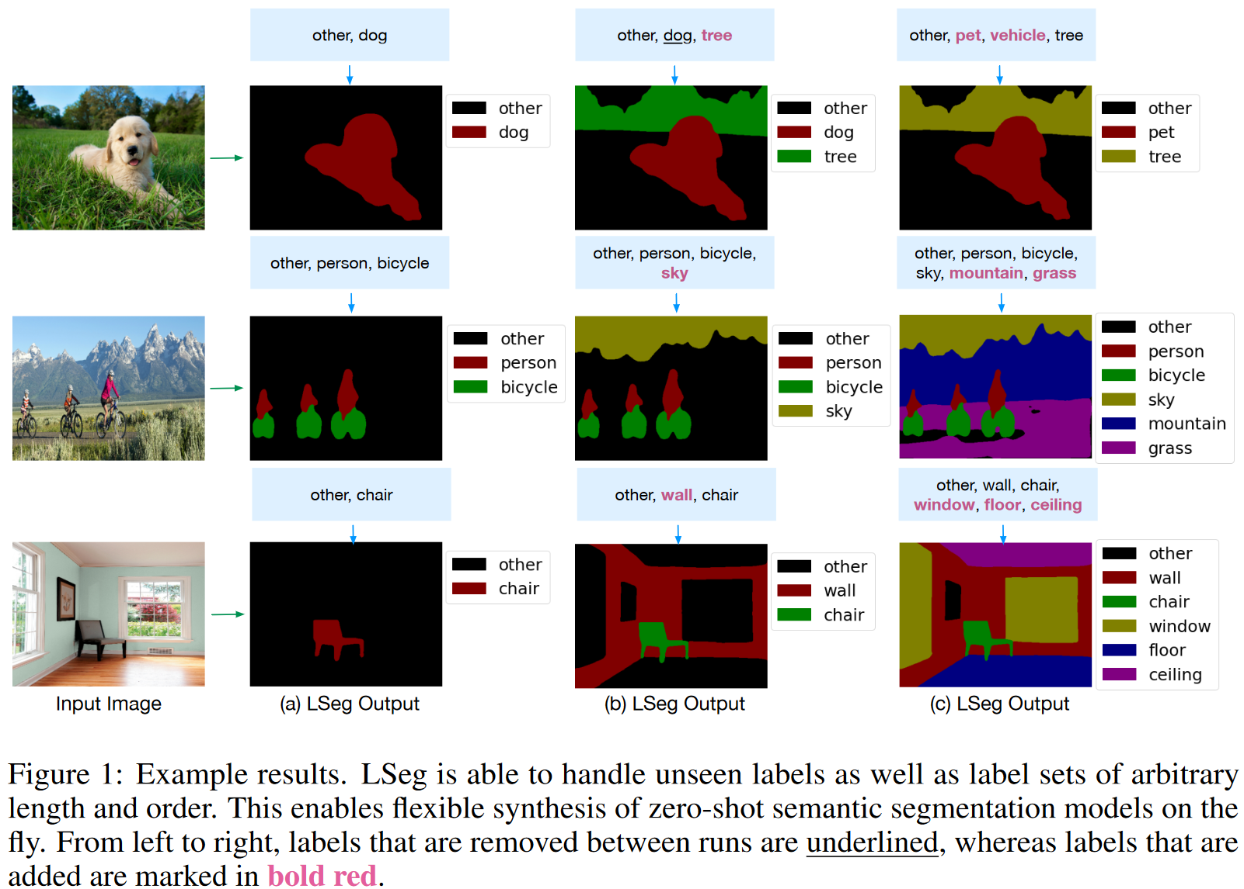

Slide 5
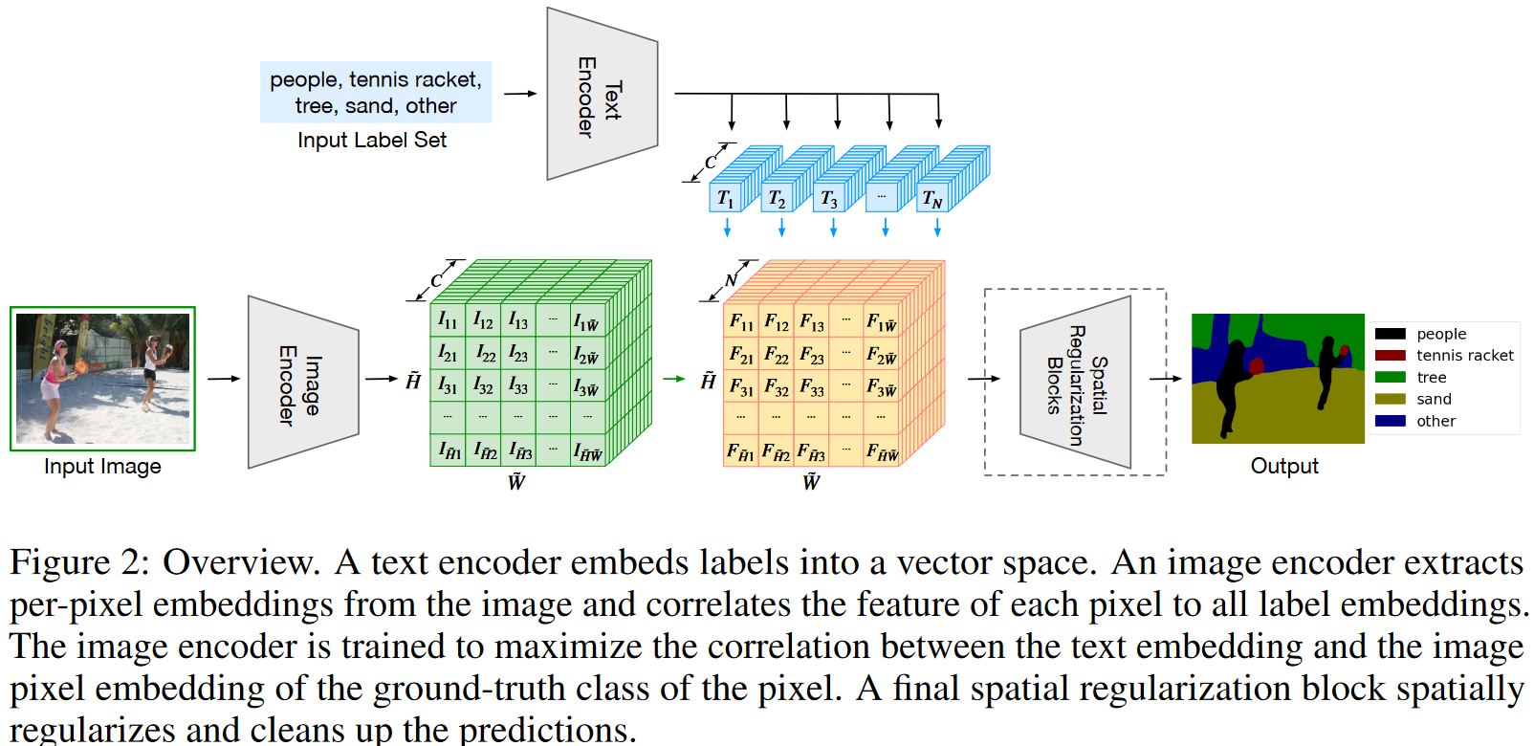
Notes:
Text encoder采用的就是CLIP训练好的文本编码器（数据集很小，finetune效果反而会变差）
Image encoder用CLIP的那个不太行,但没见为什么,
zero-shot分割和有监督分割相差至少十个点
Loss:有监督的交叉熵

Slide 6
GroupViT: Semantic Segmentation Emerges from Text Supervision CVPR 2022
Notes:
语言驱动的语义分割

Slide 7
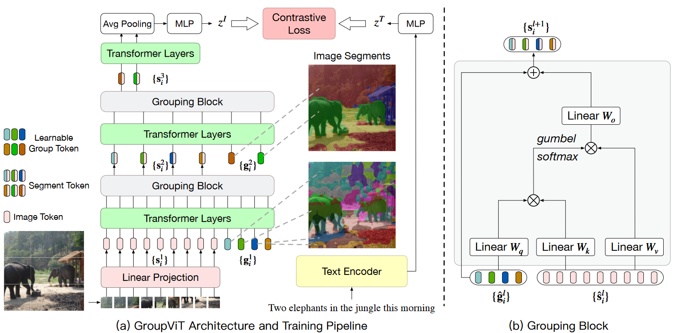
Notes:
（a） GroupViT的体系结构和训练管道。GroupViT包含分组为阶段的Transformer层的层次结构，每个层在逐渐变大的视觉片段上操作。右侧的图像显示了在不同分组阶段出现的视觉片段。下层将像素分组为对象部分，例如大象的鼻子和腿；更高的阶段进一步将它们合并为整个对象，例如整个大象和背景森林。
（b） 分组块的体系结构。每个分组阶段以分组块结束，该分组块计算所学习的组令牌和片段（图像）令牌之间的相似性。通过组令牌上的gumbel softmax计算分配，并将其转换为单热硬分配。分配给同一组的分段令牌被合并在一起，并表示输入到下一分组阶段的新分段令牌。

Slide 8
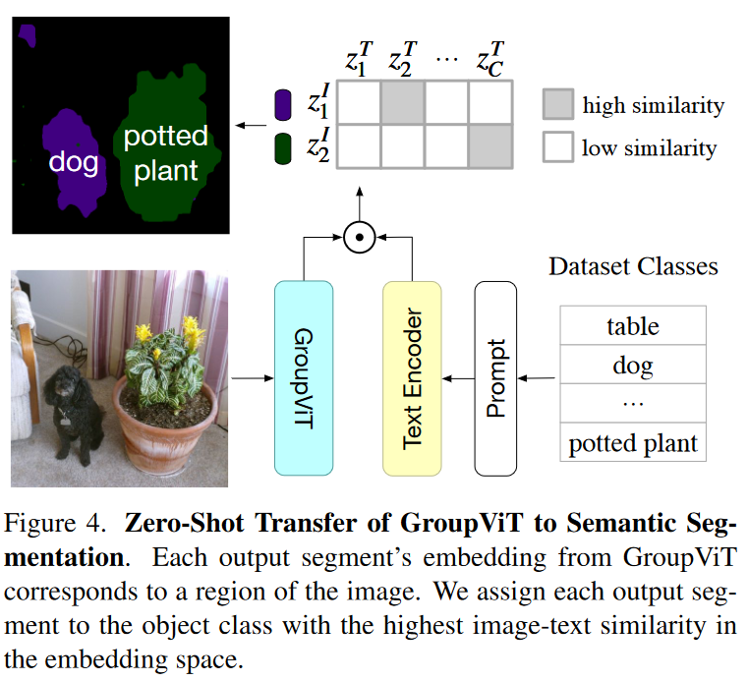

Slide 9
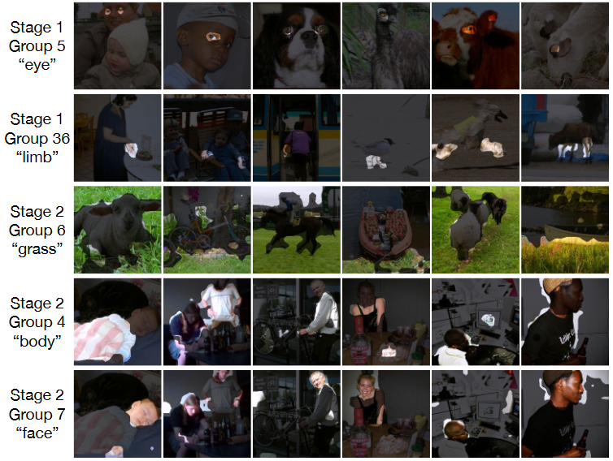

Slide 10
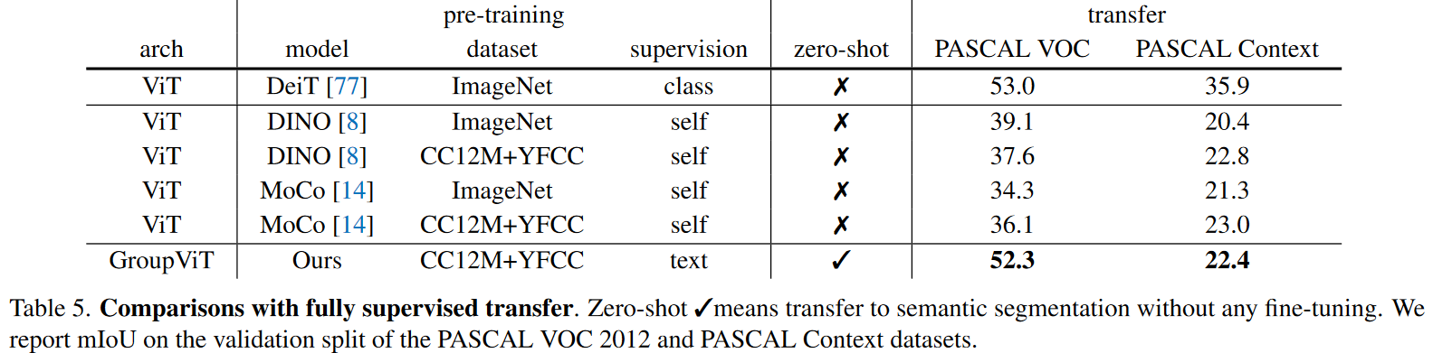
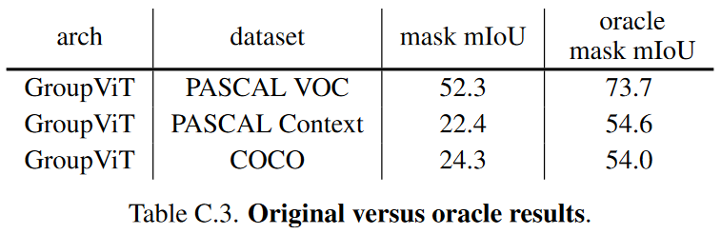

Slide 11
OPEN-VOCABULARY OBJECT DETECTION VIA VISION AND LANGUAGE KNOWLEDGE DISTILLATION ICLR 2022
Notes:
基于视觉和语言知识提取的开放式词汇对象检测

Slide 12
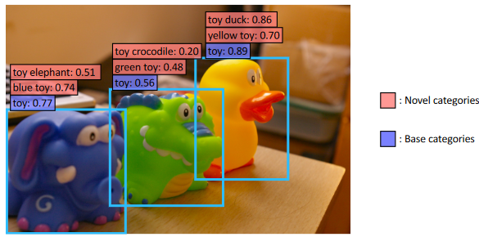

Slide 13
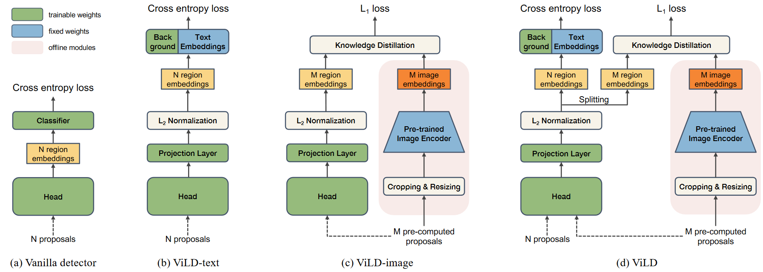
Notes:
能够检测任意类别的新物体，zero-shot（肯定要文本）
(a) 是 Baseline: 两阶段的Mask RCNN(第一阶段得到n个候选框,第二阶段对候选框 分类)
文本来自于物体的类别base类，其实还是有监督的。
ViLD-image:知识蒸馏,左边为student网络,右边为teacher网络,希望抽取出的特征和CLIP的尽可能接近

Slide 14
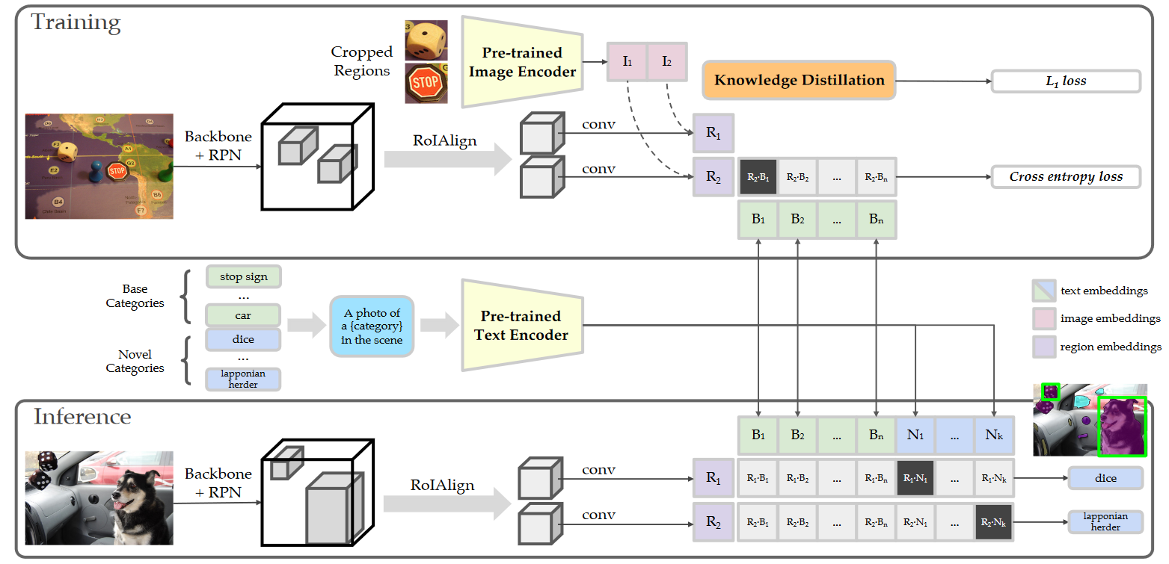

Slide 15
Grounded Language-Image Pre-training CVPR 2022
Notes:
基于视觉和语言知识提取的开放式词汇对象检测

Slide 16
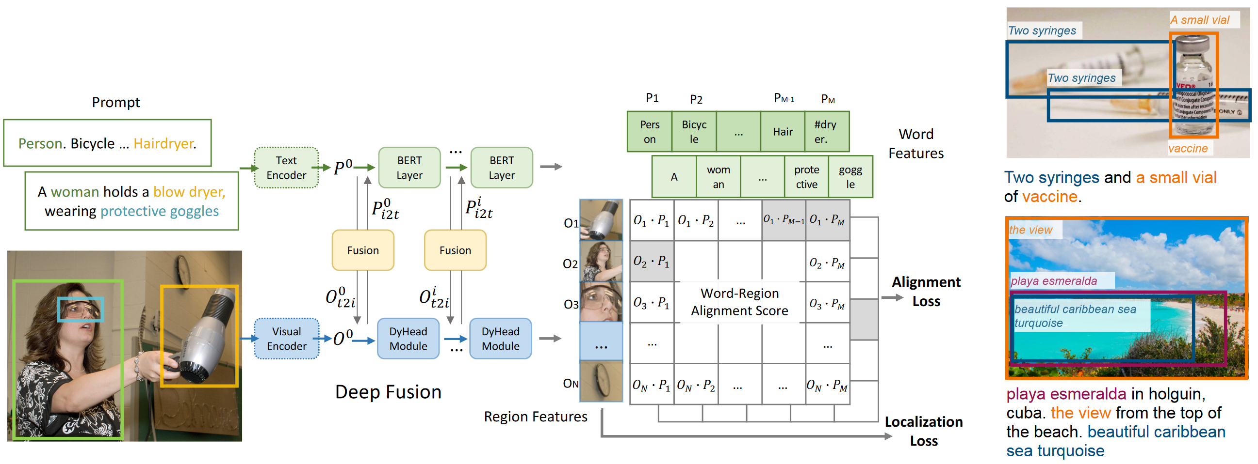

Slide 17
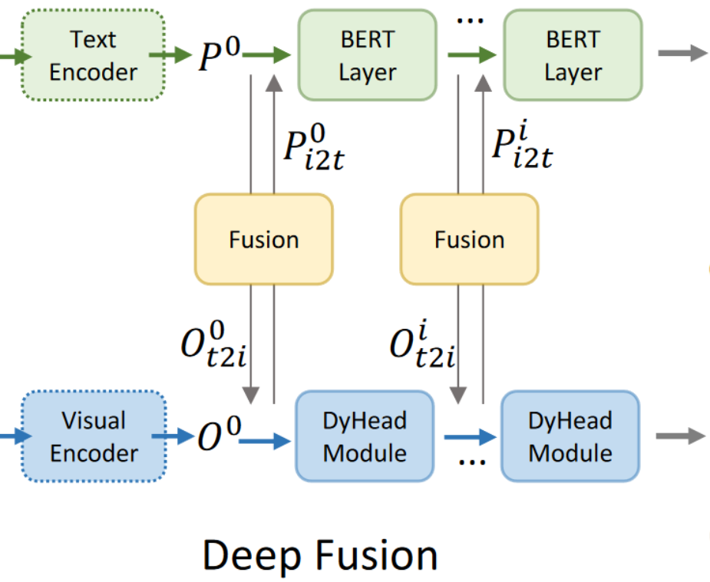
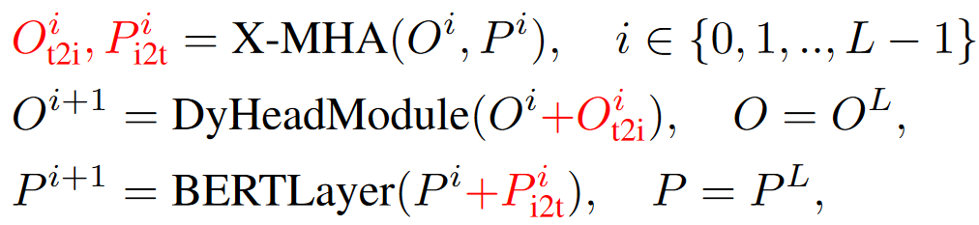
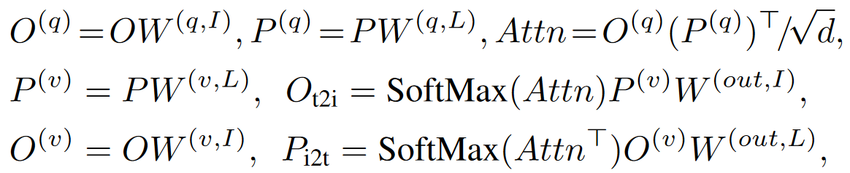
X-MHA:

Slide 18
GLIPv2: Unifying Localization and Vision-Language Understanding NeurIPS 2022
Notes:
基于视觉和语言知识提取的开放式词汇对象检测

Slide 19
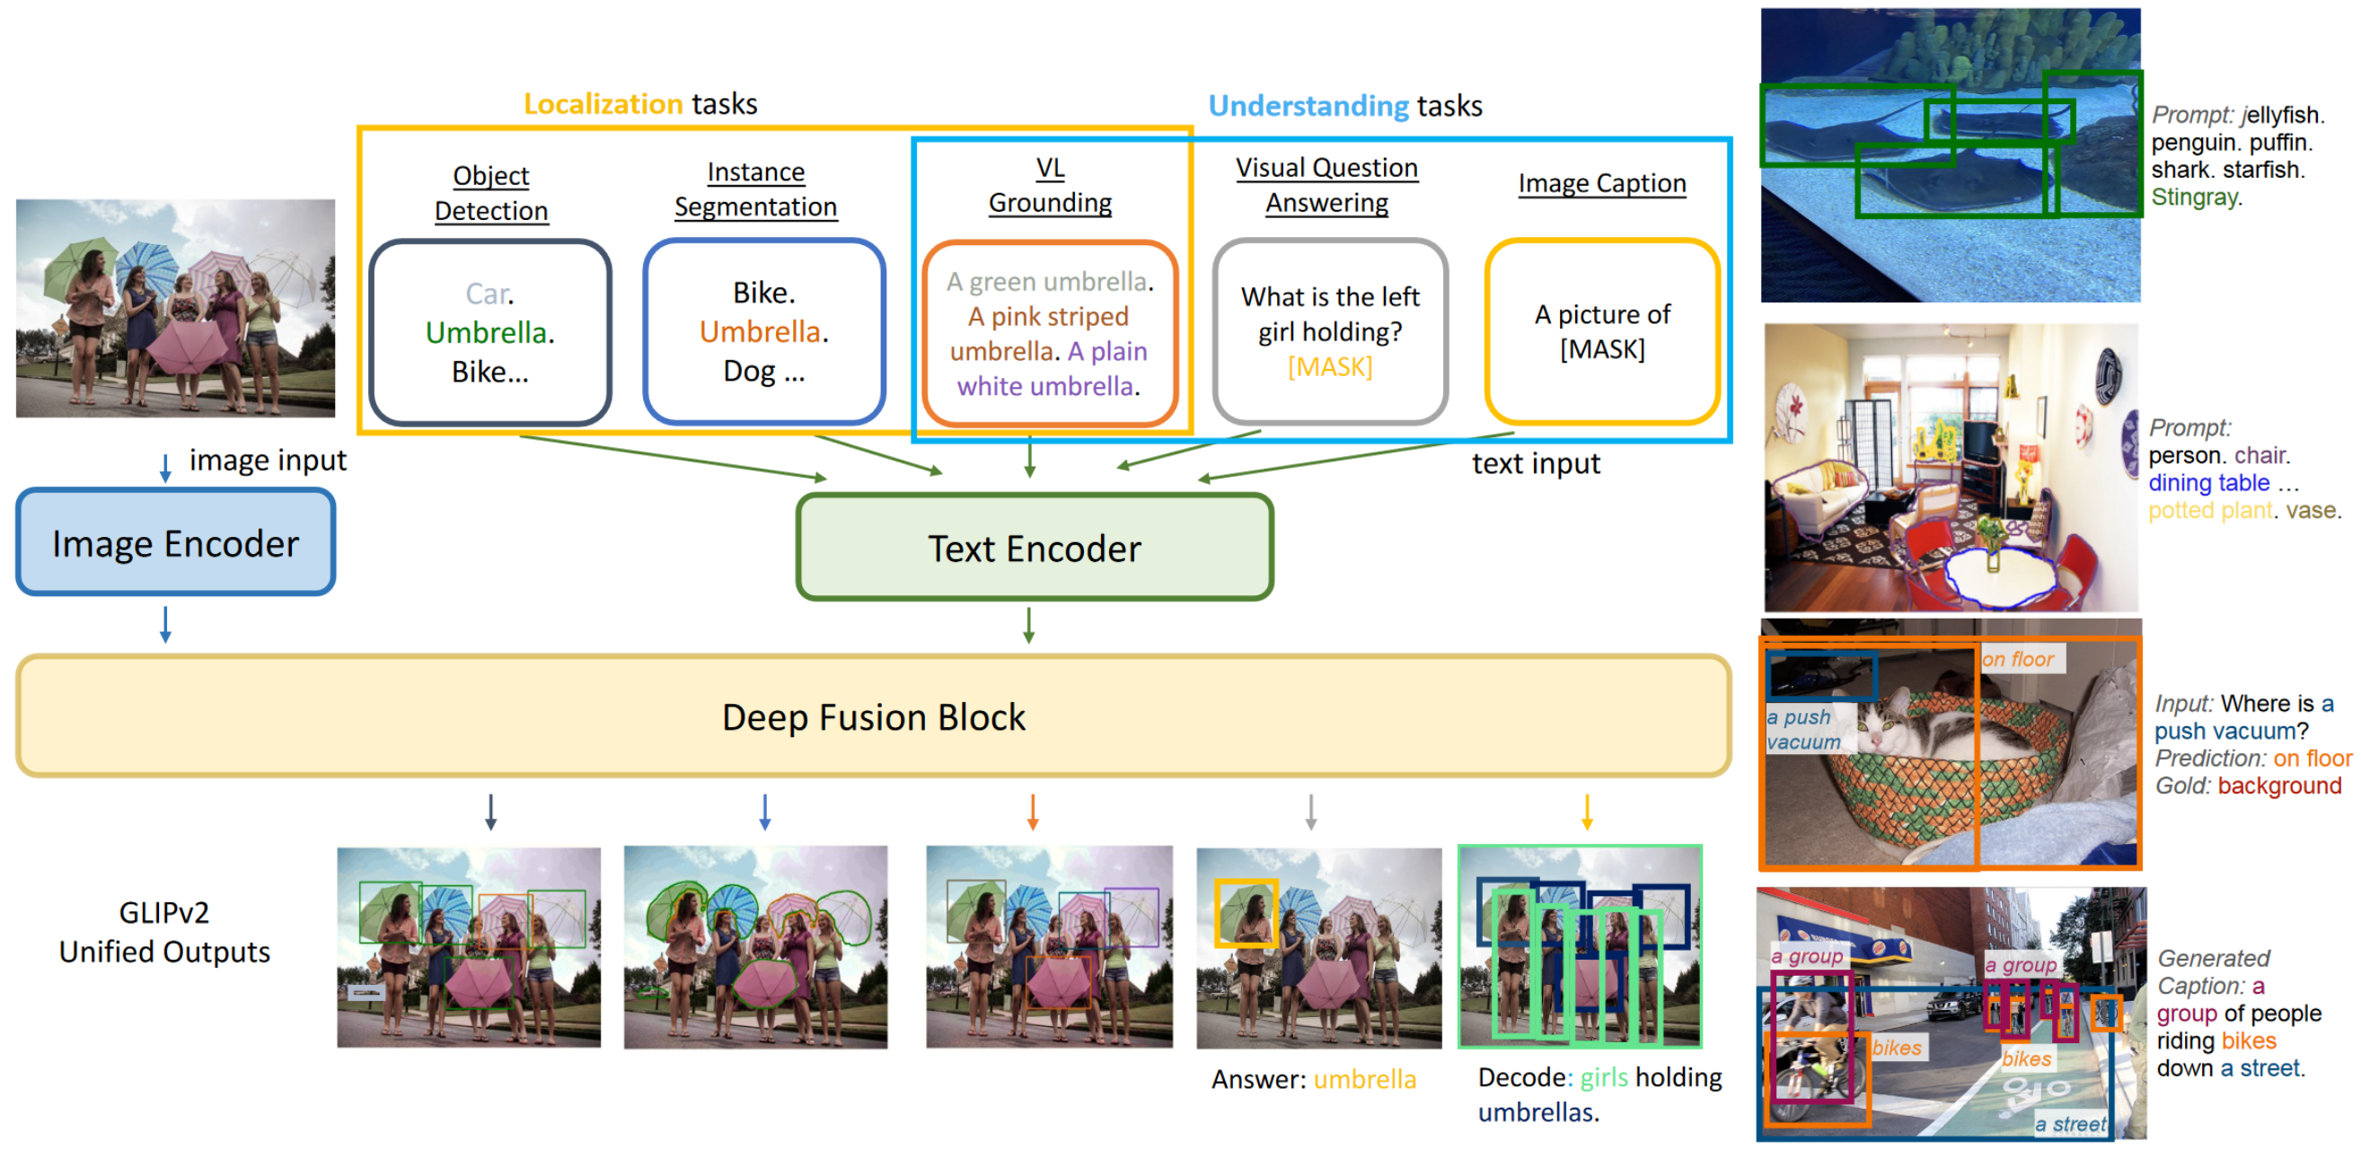

Slide 20
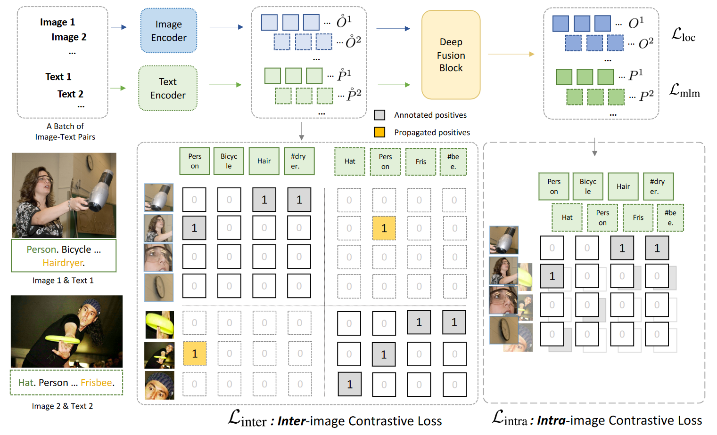
Notes:
统一本地化与VL理解

Slide 21
CLIPasso: Semantically-Aware Object Sketching SIGGRAPH 2022(Best Paper Award)
Notes:
基于视觉和语言知识提取的开放式词汇对象检测

Slide 22
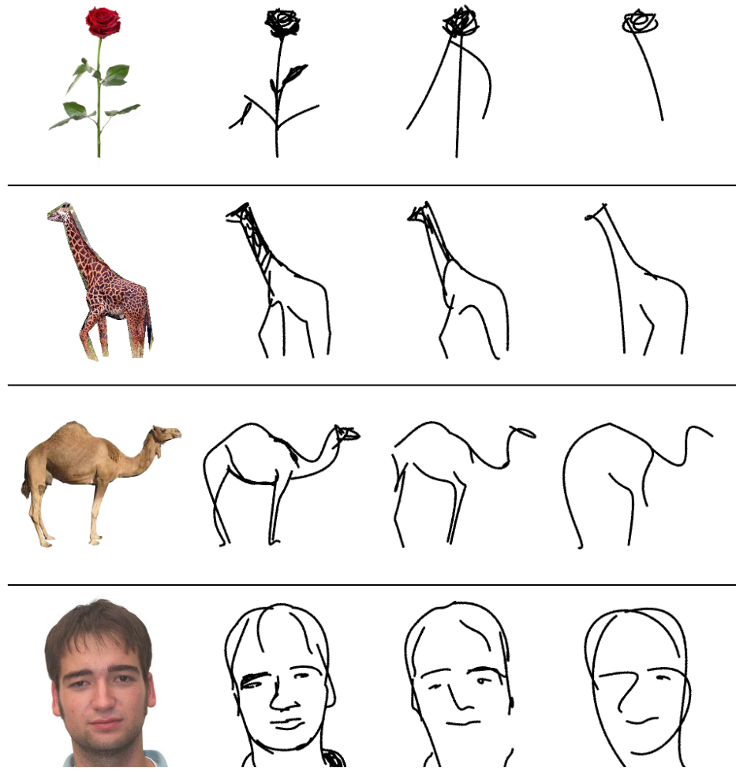
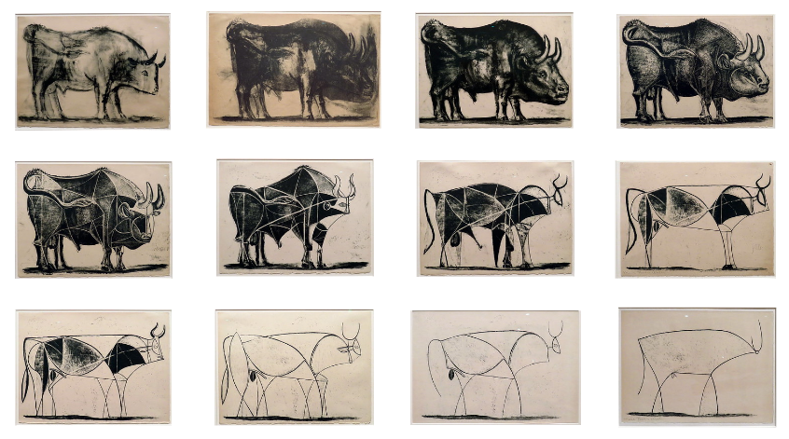

Slide 23
